Slide 1
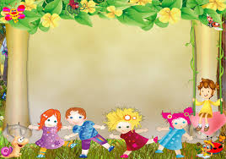
«Развитие эмоциональной сферы старших дошкольников через использование развивающих игр»
ВЫПОЛНИЛА ВОСПИТАТЕЛЬ МБДОУ №115
СОЛОВЬЁВА М.В.

Slide 2
Актуальность
может быть представлена следующими аспектами
У детей наблюдаются недостаточно сформированные умения:
распознавать и описывать свои эмоции
выражать своё эмоциональное состояние социально приемлемым способом
не умеют откликаться на чувства и состояния других
Из-за этого возникают конфликты внутри детской группы, у дошкольников появляются внутри личностные проблемы, которые вытекают в тревожность, гиперактивность, застенчивость, агрессивность, замкнутость и т.д.

Slide 3
Цель
Развитие и укрепление эмоционально-личностной сферы дошкольников.
Задачи
1. Ознакомить детей с эмоциями человека.
2. Дать представления о способах выражения собственных эмоции.
3. Научить детей понимать собственные эмоции и окружающих людей.
4. Совершенствовать способность управлять своими чувствами и эмоциями.

Slide 4
Содержание работы по развитию эмоциональной сферы
1.Комфортная организация режимных моментов.
2.Оптимизация двигательной деятельности
(утренняя зарядка, подвижные игры, физкультминутки).
3. Игротерапия
сюжетно-ролевые игры
игры-упражнения на эмоции и эмоциональный контакт
дидактические
коммуникативные
4. Арттерапия
рисование
танцы-игры
5.Сказкотерапия
6.Психогимнастика
эмоциональные этюды
мимика
пантомимика

Slide 5
ИГРЫ
на развитие эмоциональной сферы дошкольников

Slide 6
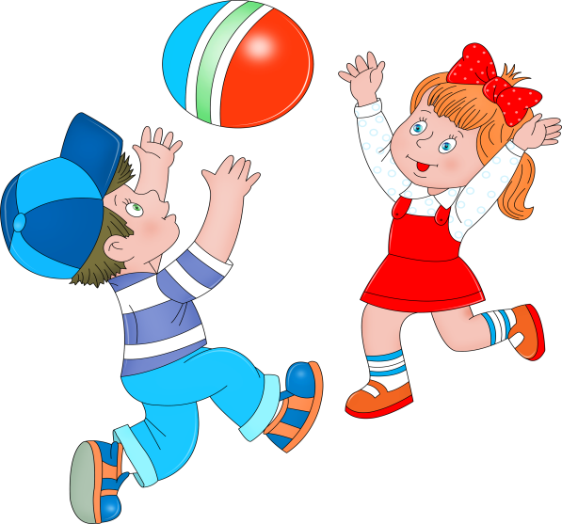
Игра «Я радуюсь, когда…»
«Сейчас я назову по имени одного из вас, брошу ему мячик и попрошу, например, так: «Катя, скажи нам, пожалуйста, когда ты радуешься?». Ребенок ловит мячик и говорит: «Я радуюсь, когда….», затем бросает мячик следующему ребенку и, назвав его по имени, в свою очередь спросит: «(имя ребенка), скажи нам, пожалуйста, когда ты радуешься?»

Slide 7
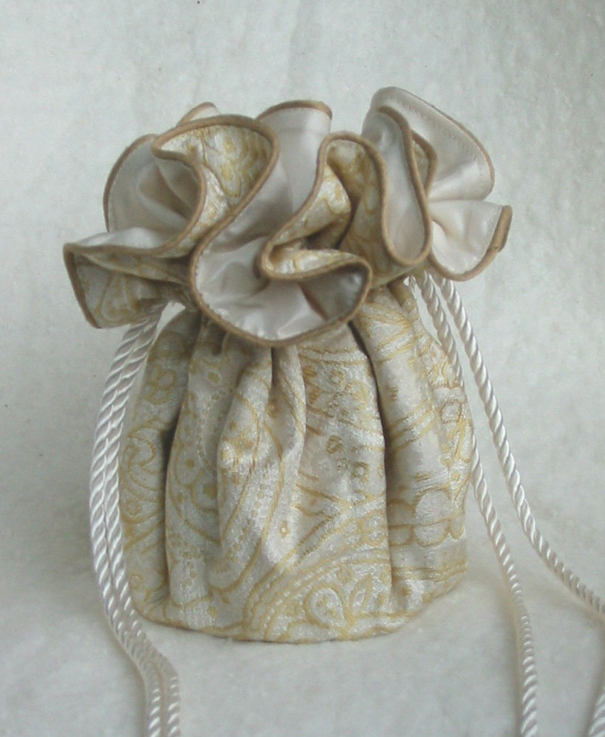
Игра «Волшебные мешочки»
Предложить ребенку сложить в волшебный мешочек все отрицательные эмоции, злость, обиду, грусть. Этот мешочек, со всем плохим, что в нем есть, крепко завязывается. Можно использовать еще один "волшебный мешочек", из которого ребенок может взять себе те положительные эмоции, которые он хочет.

Slide 8
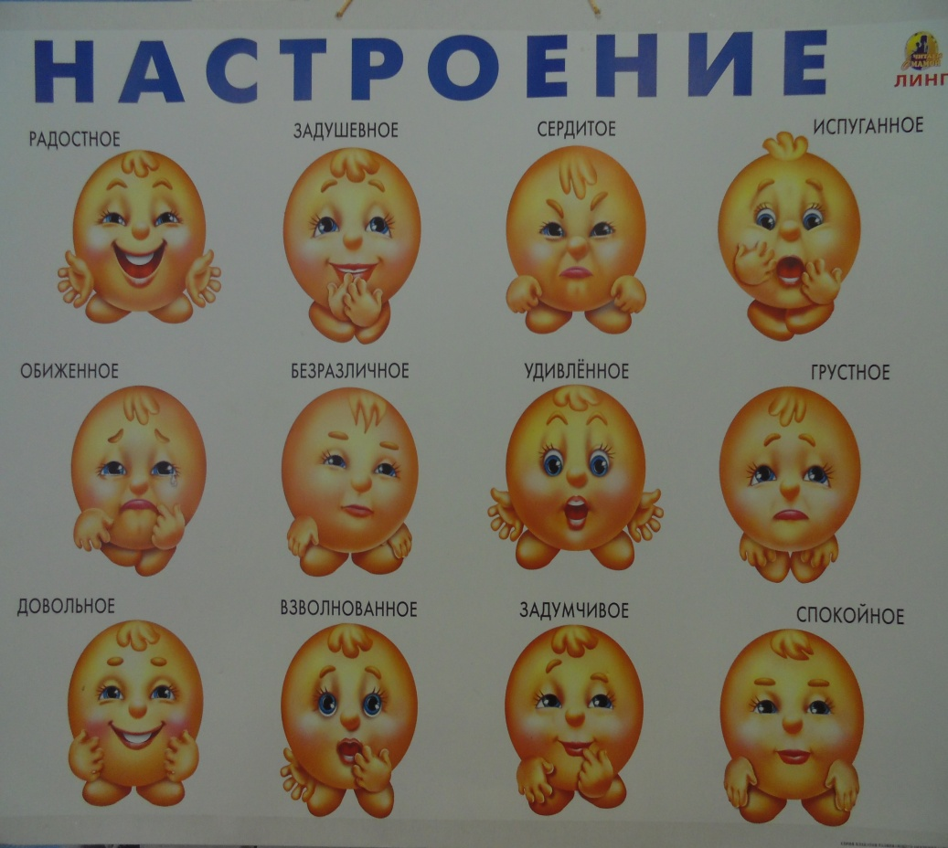
Игра «Тренируем эмоции»
Попросите ребенка: нахмуриться
• как осенняя туча;
• как рассерженный человек;
• как злая волшебница;
улыбнуться
• как кот на солнце;
• как само солнце;
• как хитрая лиса;
• как радостный человек и т.п.

Slide 9
Игра «Волшебный стул»
Грустному ребенку предлагается сесть на стульчик. А остальным детям дается задание придумать как можно больше ласковых и нежных слов, адресованных их товарищу. Дети по очереди подходят к волшебному стулу, и, поглаживая сидящего на нем ребенка, говорят ему ласковые слова.

Slide 10
Игра «Смешинки и злючки»
детям предлагается рассмотреть два портрета. Вопросы: какое настроение у детей, как вы узнали. «А теперь давайте подойдем к зеркалу и постараемся изобразить сначала веселое, затем сердитое выражение лица».

Slide 11
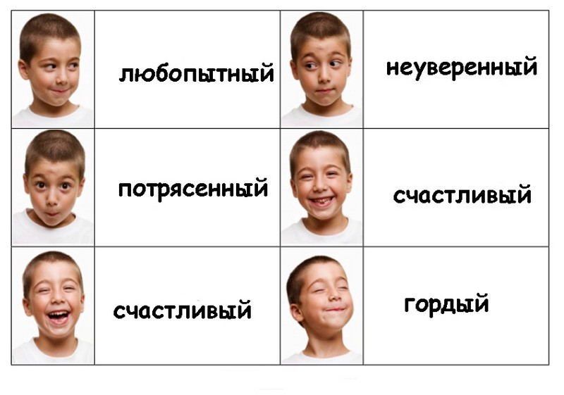
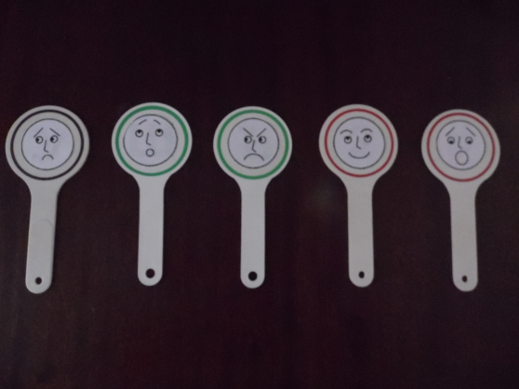
Игра «Пиктограммы»
Детям предлагается набор карточек, на которых изображены различные эмоции. На столе лежат пиктограммы различных эмоций. Каждый ребенок берет себе карточку, не показывая ее остальным. После этого дети по очереди пытаются показать эмоции, нарисованные на карточках. Зрители, они должны угадать, какую эмоцию им показывают и объяснить, как они определили, что это за эмоция. Воспитатель следит за тем, чтобы в игре участвовали все дети.

Slide 12
Игра «Веселое путешествие»
Детям предлагается под музыку отправиться на корабле к волшебному острову, где все всегда радостны и беззаботны.
Задания:
придумать название этому острову;
изобразить жителей чудесного острова;
исполнить всем вместе гимн острова «Чунга-Чанга», сопровождая свое пение движениями.

Slide 13
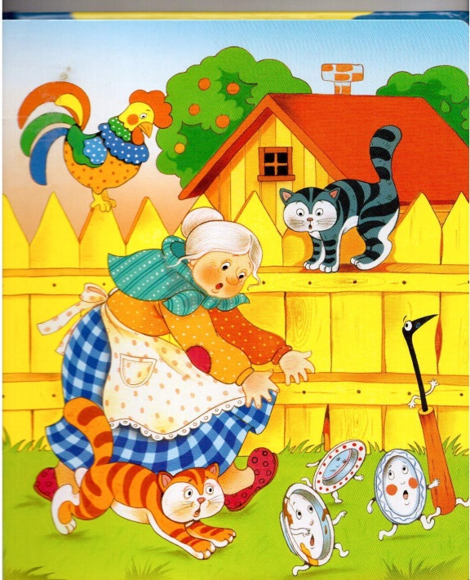
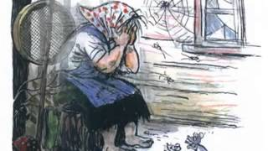
Сказкотерапия
Чтение отрывков из сказки К. И. Чуковского «Федорино горе».
Прочитать отрывок, в котором описывается, как Федора переживает уход посуды.
Затем — заключительную часть произведения, где описывается радость Федоры.

Slide 14
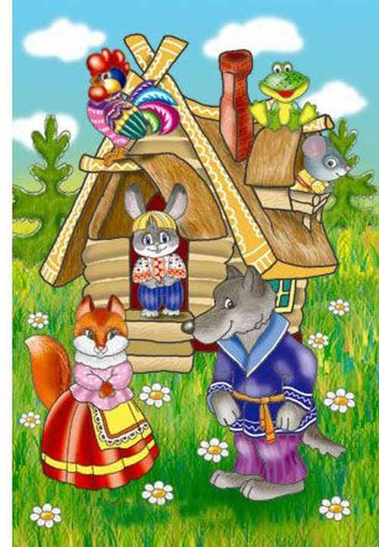
Беседы по сказкам:
«Теремок»,
«Заюшкина избушка»,
«Краденое солнце»,
«Волк и семеро козлят»
Предложить детям вспомнить:
Как они справились с горем?
Когда герои этих сказок переживали горе?

Slide 15
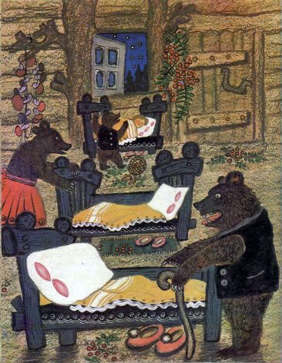
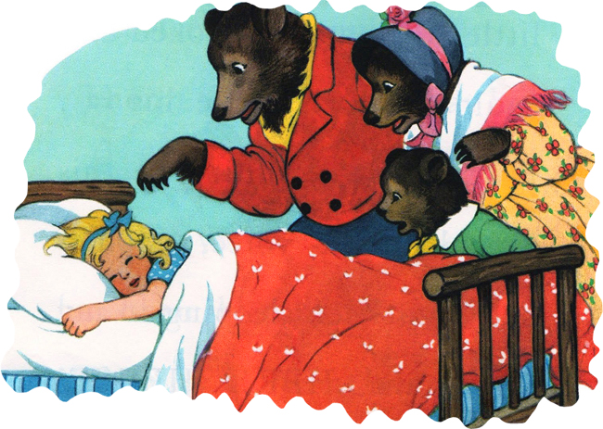
Драматизация отрывка из сказки Л.Н.Толстого "Три медведя".
Дети разыгрывают эпизод, где описывается, как сердятся медведи, узнав о том, что кто-то пользовался их вещами.
Обращается внимание детей на то, как по-разному выражают гнев медвежонок, медведь и медведица.

Slide 16
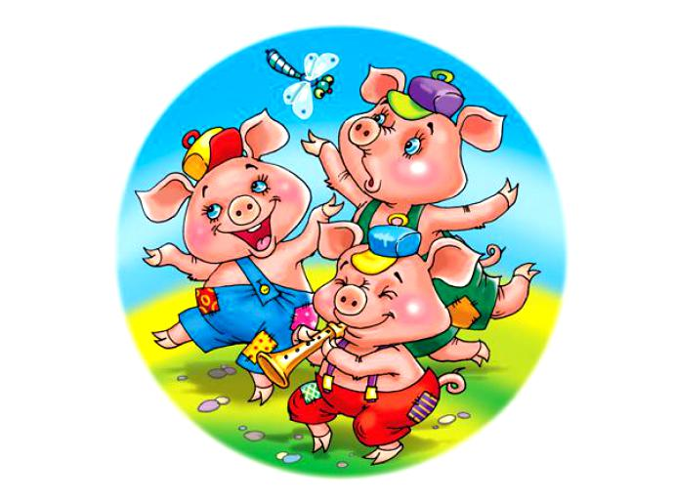
Чтение отрывков из сказки С.Михалкова "Три поросенка"
Отрывок , в котором описывается, как поросятам весело
Отрывок, в котором описывается, как поросята убегают от волка и дрожат от страха

Slide 17
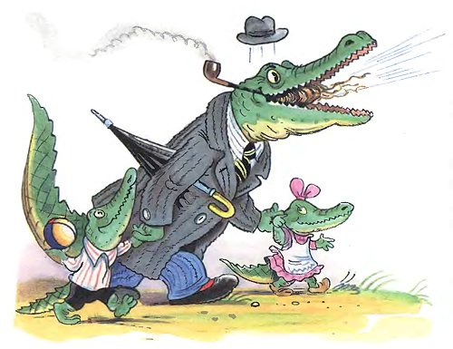
Чтение отрывков из произведения К.И.Чуковского "Мойдодыр"
где описывается гнев Умывальника и Крокодила.
Вопросы к детям:
Почему рассердились Умывальник и крокодил?
Как описывается гнев Крокодила?
Рассматривание иллюстраций, на которых изображены сердитые Умывальник и Крокодил.

Slide 18
Чтение эмоциональных сказок
Авторские сказки, рассказы, стихи и беседы развивают у детей умение различать и выделять эмоции и чувства, их оттенки, называть и выражать их в речи.

Slide 19
Психогимнастические упражнения (этюды)
основная их цель:
овладение навыками управления своей эмоциональной сферой: развитие у детей способности понимать, осознавать свои и чужие эмоции, правильно их выражать, полноценно переживать.

Slide 20
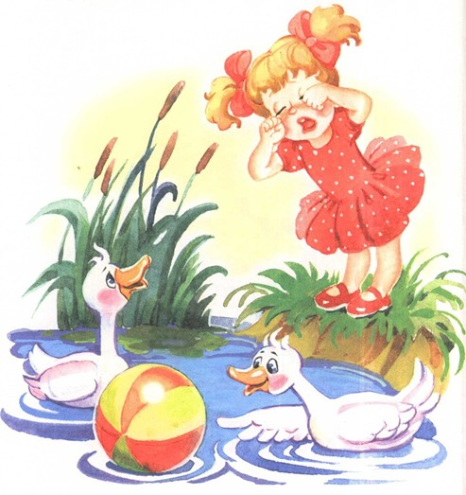
Про Таню
(горе — радость)
Наша Таня громко плачет: Уронила в речку мячик (горе). «Тише, Танечка, не плачь — Не утонет в речке мяч!»(радость)

Slide 21
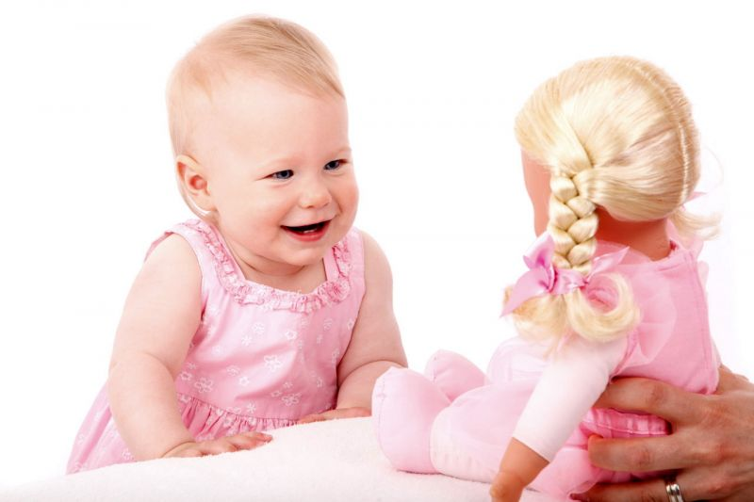
Новая кукла (этюд на выражение радости).
Девочке подарили новую куклу. Она рада, весело скачет, кружится, играет с куклой.

Slide 22
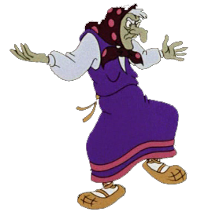
Баба-Яга (этюд на выражение гнева).
Баба-Яга поймала Алёнушку, велела ей затопить печку, чтобы потом съесть девочку, а сама уснула. Проснулась, а Алёнушки и нет — сбежала. Рассердилась Баба-Яга, что без ужина осталась. Бегает по избе, ногами топает, кулаками размахивает.

Slide 23
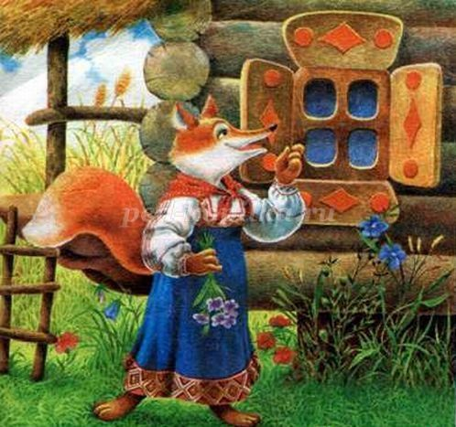
Лисичка подслушивает (этюд на выражение интереса)
Лисичка стоит у окна избушки, в которой живут котик с петушком, и подслушивает, о чем они говорят.

Slide 24
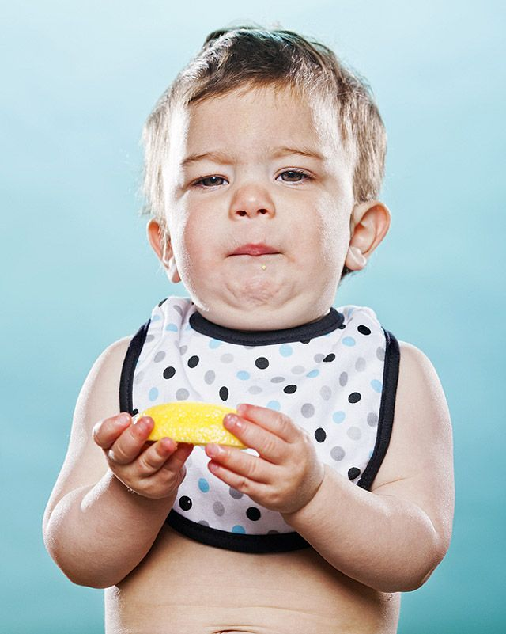
Соленый чай (этюд на выражение отвращения).
Мальчик во время еды смотрел телевизор. Он налил в чашку чая и не глядя, по ошибке вместо сахара насыпал две ложки соли. Помешал и сделал первый глоток. До чего же противный вкус!

Slide 25
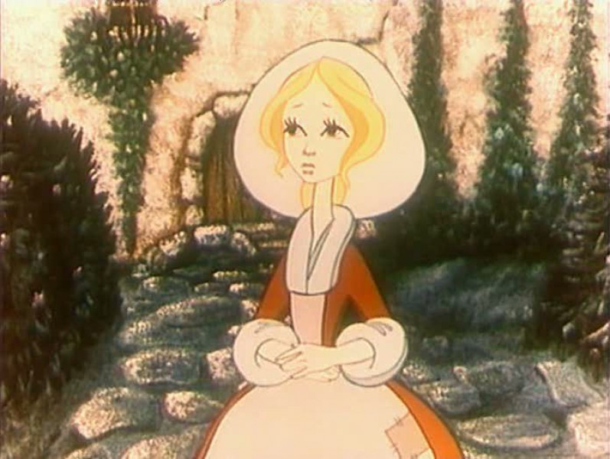
Золушка (этюд на выражение печали).
Золушка возвращается с бала очень печальной: она больше не увидит принца, к тому же она потеряла свою туфельку…

Slide 26
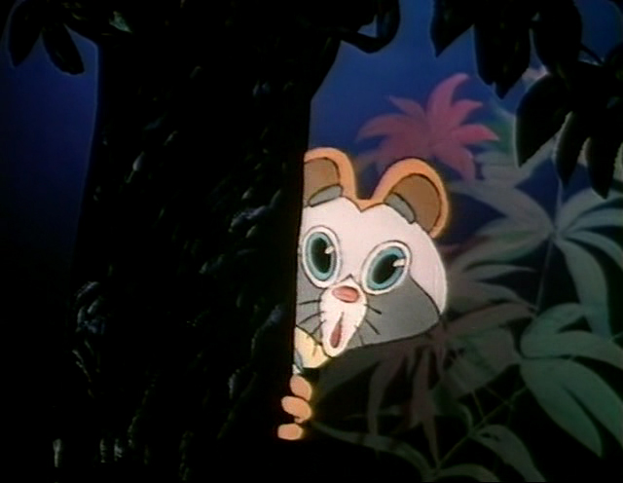
Крошка Енот (этюд на выражение страха, удивления и гнева).
Крошку Енота, мама послала за сладким тростником. Тростник растёт далеко. По дороге через темный лес очень страшно .
В пруду он увидел существо-оно замахнулось палкой.
А на улыбку-улыбнулось.

Slide 27
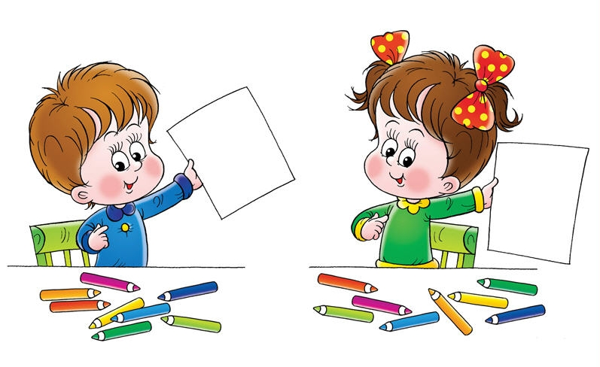
Рисование эмоций
Рисование позволяет не только развивать эмоциональную сферу ребёнка, улучшать его настроение, самочувствие, но и корректировать негативные психические состояния, такие как страхи, агрессивность, робость, снимать психомышечное напряжение.

Slide 28
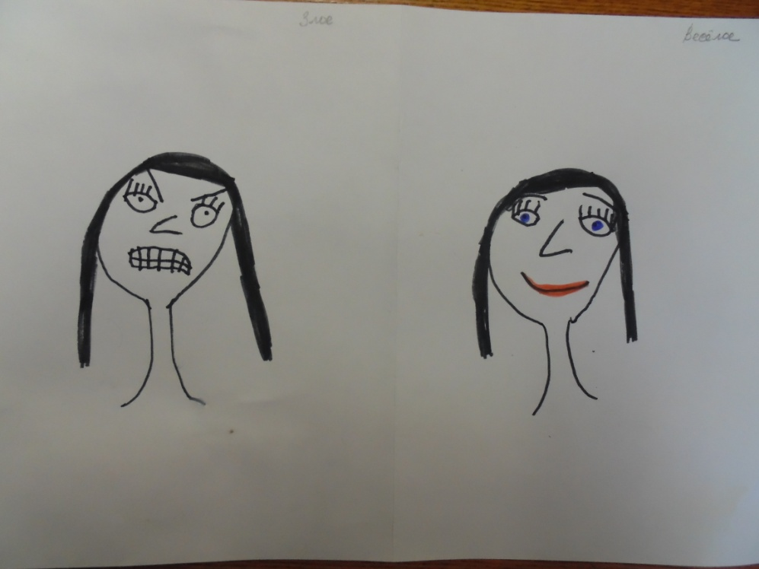
Упражнение «Настроение»
учит понимать собственные чувства и эмоциональное состояние другого человека.
Детям предлагается нарисовать, выразить цветом настроение (весёлое, сердитое, умиротворённое), своё, мамы, папы, сестрёнки…

Slide 29
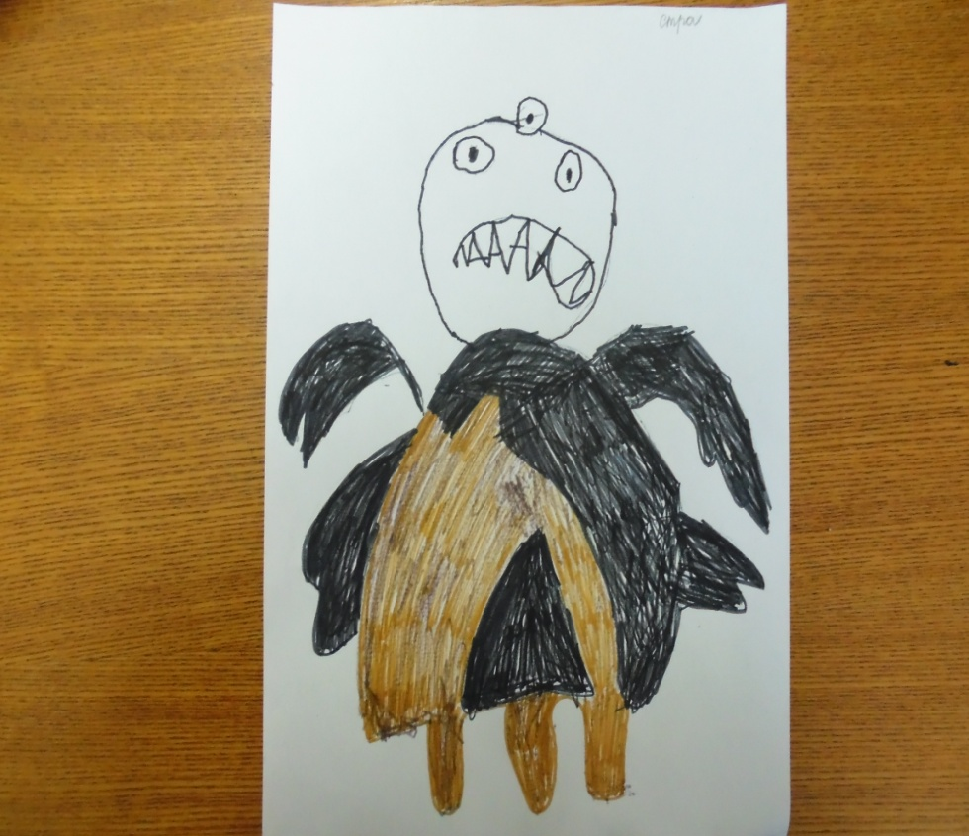
Упражнение «Маленький храбрец»
помогает избавить ребенка от его настоящих и вымышленных страхов
Ребенку предлагается нарисовать то, чего он боится.
Когда ребёнок закончит рисовать, дайте ему ножницы - пусть он разрежет свой страх на мелкие кусочки.

Slide 30
упражнение «Разговор с руками»
Обведите на листе бумаги контуры его ладошек. А потом оживите изображение - нарисуйте ладошкам глазки, ротик, раскрасьте пальчики в весёлые цвета

Slide 31
Игры и упражнения
на снятие психоэмоционального напряжения.
Для формирования эмоциональной стабильности ребенка важно научить его управлять своим телом. Умение расслабляться позволяет устранить беспокойство, возбуждение, скованность, восстанавливает силы, увеличивает запас энергии.

Slide 32
Игра «На полянке».
«Давайте сядем на ковер, закроем глаза и представим, что мы находимся в лесу на полянке. Ласково светит солнышко, поют птички, нежно шелестят деревья. Наши тела расслаблены. Нам тепло и уютно. Рассмотрите цветы вокруг себя. Какой цветок вызывает у вас чувство радости? Какого он цвета?». После небольшой паузы педагог предлагает детям открыть глаза и рассказать, удалось ли им представить полянку, солнышко, пение птиц, как они себя чувствовали во время проведения этого упражнения. Увидели ли они цветок? Какой он был? Детям предлагается нарисовать то, что они увидели.

Slide 33
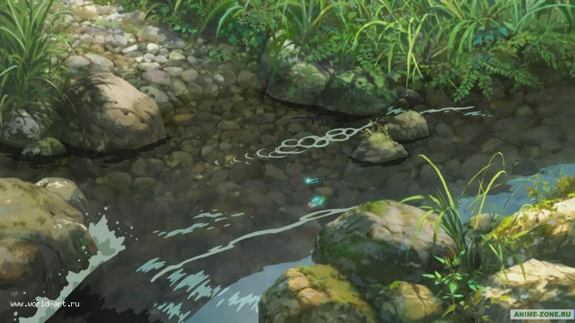
Психогимнастика
«Ручеек радости»
Дети садятся на пол по кругу, берутся за руки, расслабляются. Психолог предлагает им мысленно представить, как внутри у каждого поселился добрый, веселый ручеек. Водичка в ручейке была чистая, прозрачная, теплая. Ручеек был совсем маленьким и очень озорным. Он не мог долго усидеть на одном месте. Давайте с ним поиграем и мысленно представим себе, как чистая, прозрачная, теплая водичка через ваши ручки переливается друг другу по кругу. Дети мысленно передают друг другу радость.

Slide 34
Упражнение «Чудесный сон котенка».
Дети ложатся по кругу на спину, руки и ноги свободно вытянуты, слегка разведены, глаза закрыты.
Включается тихая, спокойная музыка, на фоне которой ведущий медленно произносит: «Маленький котенок очень устал, набегался, наигрался и прилег отдохнуть, свернувшись в клубочек. Ему снится волшебный сон: голубое небо, яркое солнце, прозрачная вода, серебристые рыбки, родные лица, друзья, знакомые животные, мама говорит ласковые слова, свершается чудо. Чудесный сон, но пора просыпаться. Котенок открывает глаза, потягивается, улыбается».
Ведущий спрашивает детей об их снах, что они видели, слышали, чувствовали, свершилось ли чудо?

Slide 35
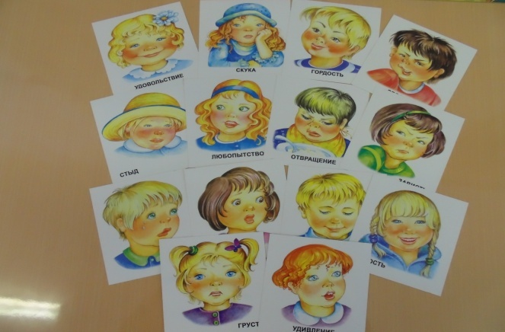
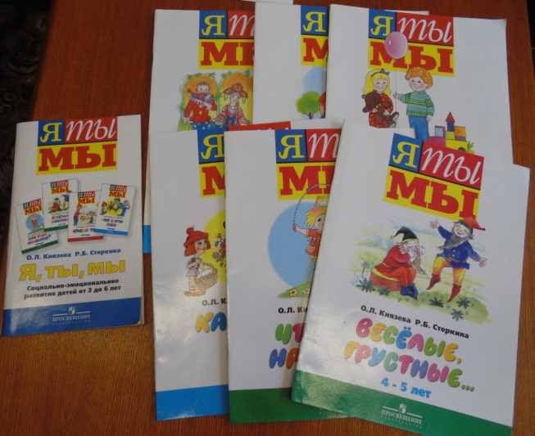
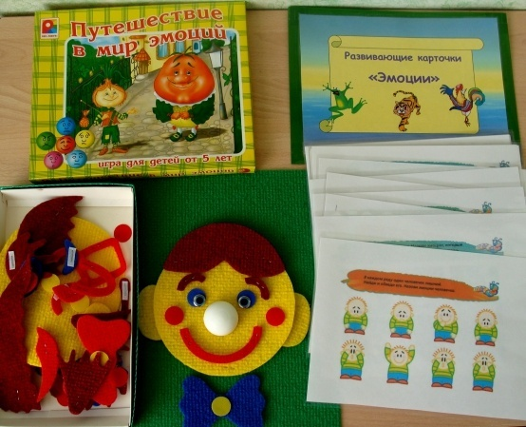
Использование различных наглядных и игровых пособий

Slide 36
В результате проведенной работы мы наблюдали положительные изменения у детей:
Эмоции приобретают значительно большую глубину и устойчивость, преобладают положительные эмоции;
Появляется постоянная дружба со сверстниками;
Развивается умение сдерживать свои бурные, резкие выражения чувств;
Ребенок усваивает «язык» эмоций для выражения тончайших оттенков переживаний, интонаций голоса;
Эмоциональная реакция ребенка максимально адекватна ситуации;
Наблюдается изменение характера детских рисунков (преобладание ярких, светлых красок, уверенный контур рисунка, выражение положительных эмоций через рисунок).
Снизился уровень тревожности.
Итак, можно сказать, что цели и задачи достигнуты, но работу по развитию эмоциональной сферы детей необходимо продолжать и далее.

Slide 37
Литература
Алябьева Е.А. Эмоциональные сказки. Беседы с детьми о чувствах и эмоциях.
Данилина Т. А. В мире детских эмоций.
Минаева В.М. Развитие эмоций дошкольников. Занятия, игры.
Развитие познавательной и эмоциональной сфер дошкольников. Методические рекомендации / Под ред. А.В. Можейко.
Юрчук Е. Н. Эмоциональное развитие дошкольников

Slide 38
Спасибо
за внимание!

